Slide 1
Китай – страна рекордов и контрастов.
Население Китая.

Slide 2
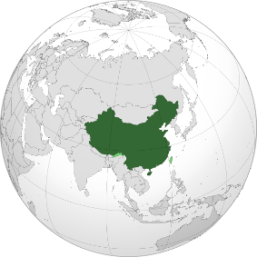
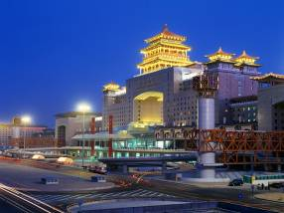
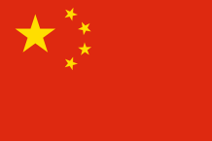
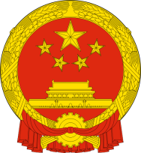
Флаг Китайской Народной Республики
Столица - Пекин
крупнейшее по численности населения государство мира (свыше 1,3 млрд человек)
третье в мире государство по территории (после России и Канады)
в горах Тибета находится самая высокая гора на Земле - Джомолунгма (Эверест)
Герб Китайской Народной Республики
Китай – очень разнообразная страна, здесь есть и современные мегаполисы, и деревушки, и замечательная природа. У Китая очень богатая история, ведь этому государству уже больше 5 тысяч лет.

Slide 3
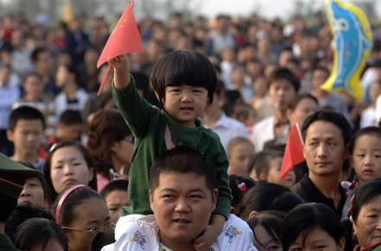
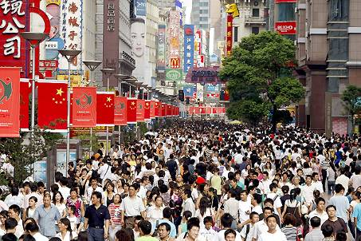
Демографическая ситуация
Страна 1-ого типа воспроизводства населения. (относительно низкая рождаемость, низкая смертность, низкий естественный прирост)
Китай страдает от перенаселенности. В стране проводится демографическая политика, направленная на снижение рождаемости.

Slide 4
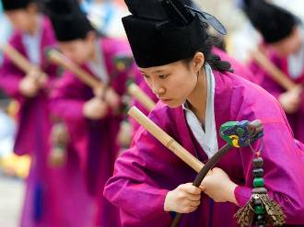
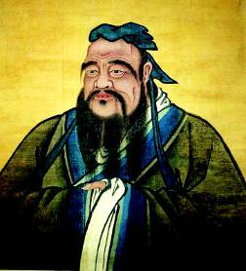
Религиозный состав населения
2-3 % : даосисты, буддисты, мусульмане, конфуцианство.
1 % : христиане (католики и протестанты)
Все эти религии отложили отпечаток на
морально-этические нормы этого великого народа.
Основными чертами китайской нации являются: коллективизм, сплоченность, терпение,
настойчивость, трудолюбие, дисциплинированность.
Ведущей религией является конфуцианство, которое, в сущности, является учением.
Основополагающие положения конфуцианства:
Взаимоотношения должны основываться на уважении к старшим, на послушании и строгом соблюдении определенных норм.
Каждый должен занять свое место в обществе в соответствии со своими способностями
Обязательное соблюдение культа предков
Человек должен всю жизнь учиться, совершенствоваться

Slide 5
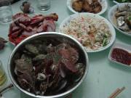
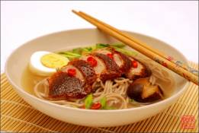
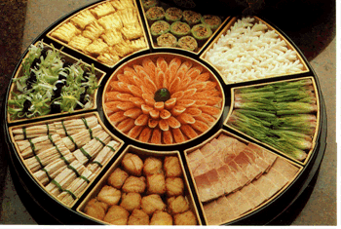
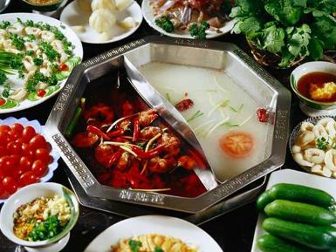
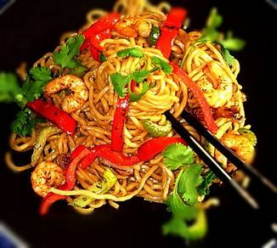
Кухня Китая
Китайская кухня известна во всем мире. Она готовится на основе учения Конфуция. Китайские повара следуют неуклонно его советам и создают поистине экзотические блюда. Но и тут эта страна выделяется своими контрастами. Так как Китай – страна расположенная в разных климатических поясах, поэтому кухня северного Китая
отличается от кухни южного Китая.
- На юге кухня пресная:
- На севере
используют
больше
специй:

Slide 6
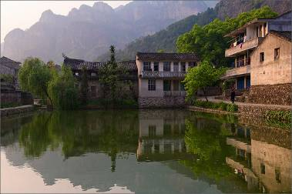
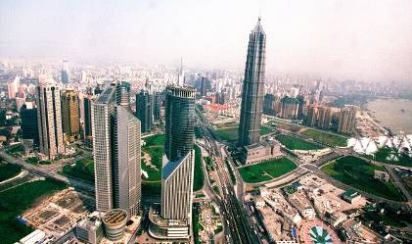
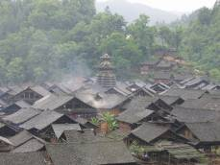
Урбанизация
До 1949 года Китай считался одной из слабоурбанизированных стран. В структуре городов преобладали маленькие города.
В настоящее время на ряду с городами миллионерами мы можем увидеть также большое количество деревень, с совершенно отличающимся сельским образом жизни от городского.
В 1949 году в Китае был взят курс на урбанизацию. Было выделено 3 направления:
Увеличение доли городского населения
Рост более крупных городов
3 равномерное распространение городов по территории страны
В результате Китай занимает 1-ое место по: абсолютному количеству городского населения, городов и городов миллионеров.

Slide 7
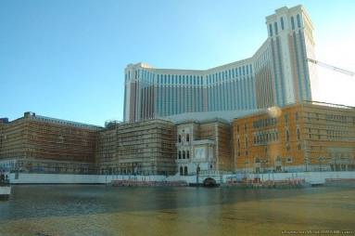
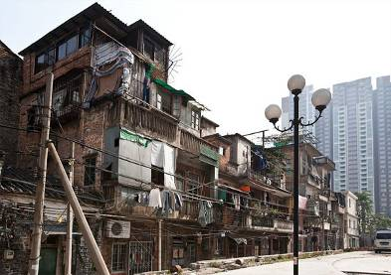
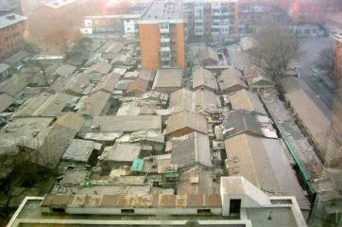
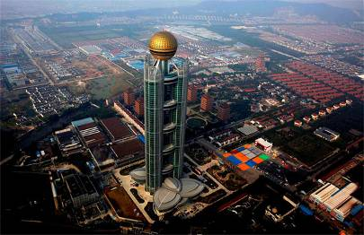
Трущобы («хутуны») - в городах старого Китая группы домов строились, образуя узкую улицу. В старом Китае хутуны были самой низкой единицей административно-территориального деления в городах.
Города миллионеры: Шанхай, Пекин, Гуанчжоу, Харбин, Гонконг, Шэньчжэнь, Чунцин, Урумчи, Ухань, Ланьчжоу, Баотоу, Синин, Хэфэй, Гуйян, Шэньян, Далянь.

Slide 8
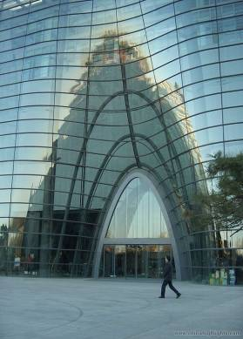
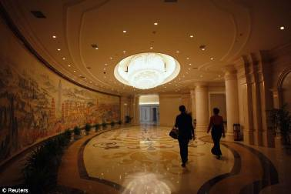
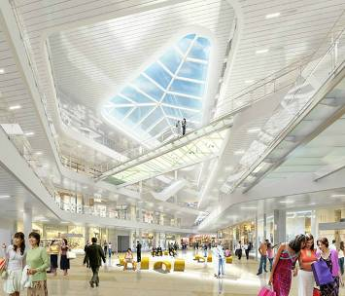
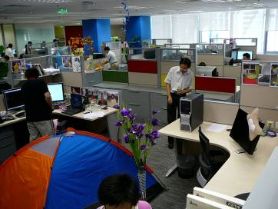
Стремящийся к модернизму и богатству Китай не забывает и о своих корнях и традициях. Китайцы стремятся к новому. В социальной жизни современный бизнес обставлен старинными церемониями.

Slide 9
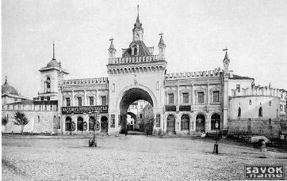
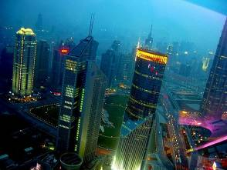
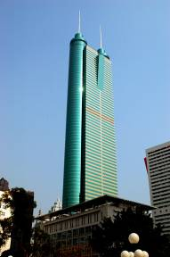
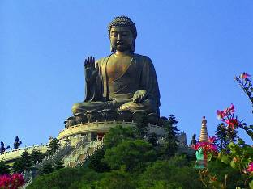
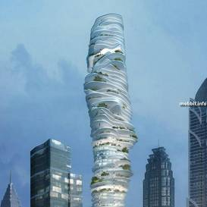
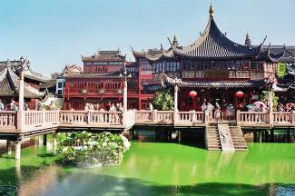
Архитектура и достопримечательности.

Slide 10
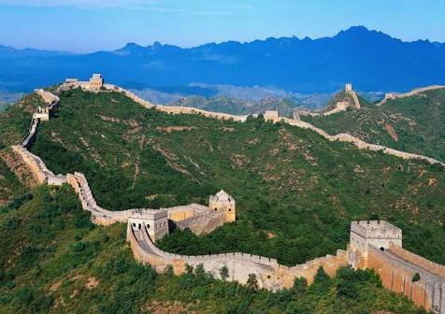
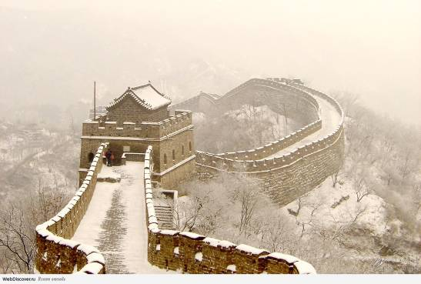
Великая китайская стена
- крупнейший памятник архитектуры. Проходит по северному Китаю на протяжении 8851,8 км
- строительство
началось в III веке
до н. э. для защиты
государства
от набегов кочевого народа хунну.

Slide 11
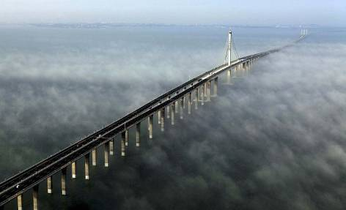
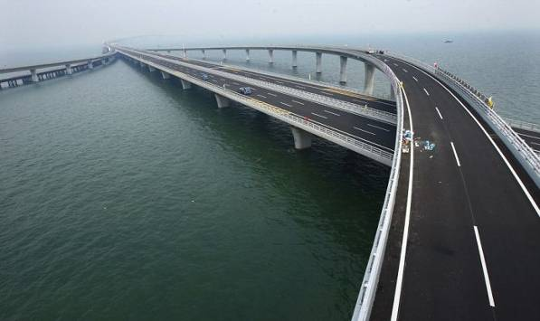
Мост через залив Ханчжоувань
- вантовый мост в заливе Ханчжоувань у восточного побережья Китая, самый длинный в мире (36 км)
- соединяет города Шанхай и Нинбо.

Slide 12
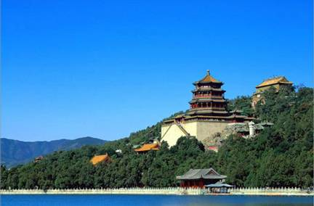
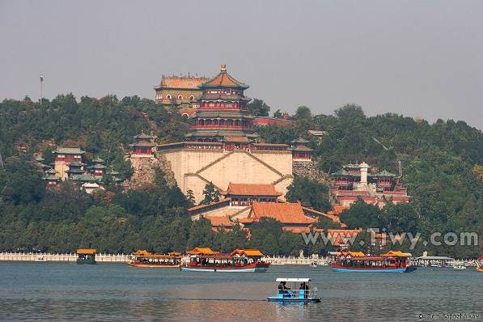
Летний императорский дворец
- летняя резиденция императоров Цинской династии на окраине Пекина.
- парк с более чем 3000 строений занесён ЮНЕСКО в список всемирного наследия человечества.

Slide 13
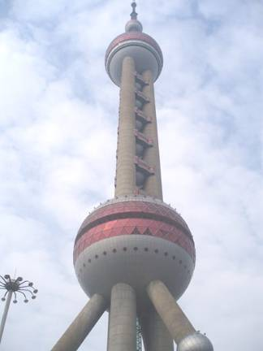
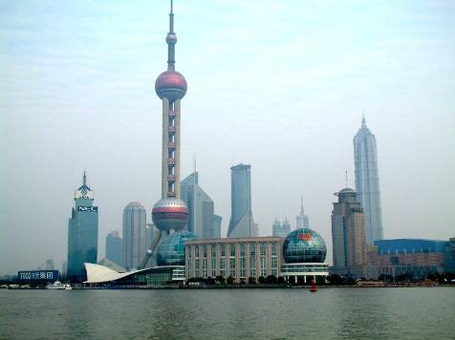
Телебашня «Восточная жемчужина»
вторая по высоте телебашня в Азии (468 м), пятая по высоте в мире, главная достопримечательность района Пудун в Шанхае.

Slide 14
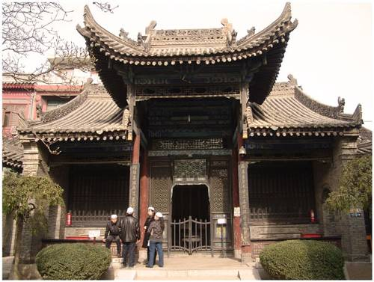
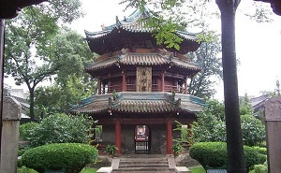
Большая мечеть в Сиане
- большая Мечеть в Сиани - одна из самых старых, самых больших и лучше всего сохранившихся исламских мечетей в Китае.
- Строительство мечети было завершено в 742 году и стало результатом распространения в середине 7-го столетия исламской религии, проникшей в северо-западный Китай.

Slide 15
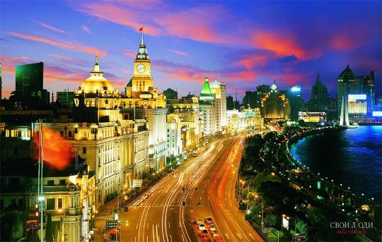
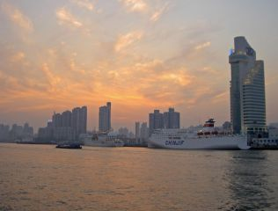
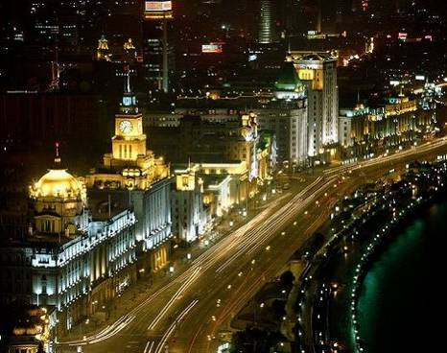
Набережная Бунд
- известный прибрежный район, в течение сотен лет считающийся символом Шанхая. Расположенная на западном берегу реки Хуанпу, набережная протянулась на полтора километра от моста Вайбайду до моста Наньпу.

Slide 16
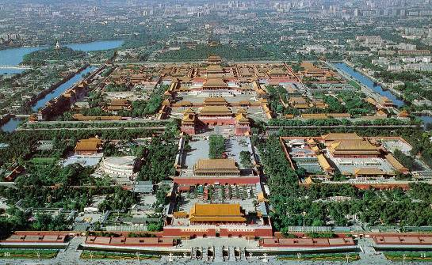
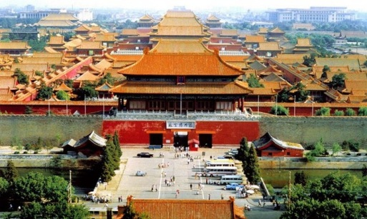
Запретный город в Пекине
- самый обширный дворцовый комплекс в мире (720 тыс. м²), главный дворцовый комплекс китайских императоров с XV по начало XX века. Находится в центре Пекина.
- Отсюда Поднебесной правили 24 императора династий Мин и Цин. Первым из китайских объектов занесён ЮНЕСКО в список всемирного наследия человечества.

Slide 17
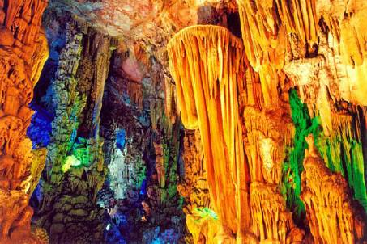
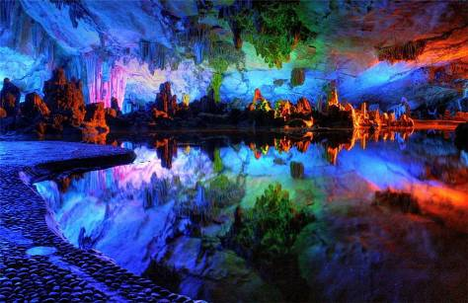
Пещера Тростниковой флейты
Пещера Тростниковой флейты по праву является самой красивой пещерой в мире.
- Расположена неподалёку от города Гуйлинь. Своё название пещера получила благодаря растущему вокруг неё особому виду тростника, из которого с древних времён делали одни из лучших флейт во всём Китае.

Slide 18
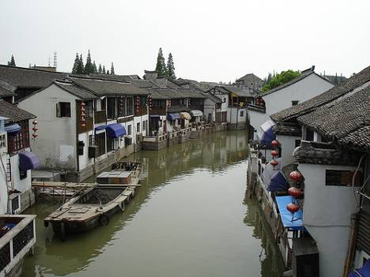
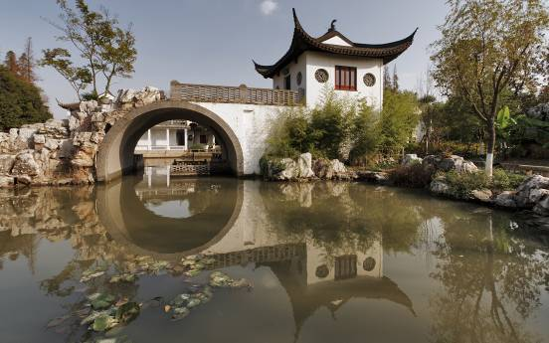
Город на воде Чжуцзяцзяо
- широко известный во всем Китае древний город на воде с более чем 1700-летней историей. Это один из четырех хорошо сохранившихся до наших дней древних городов Шанхая.
За его удивительную гармоничную красоту местные жители наградили его другим изящным именем - «Жемчужный город», а западные путешественники прозвали «Восточной Венецией».

Slide 19
Мраморная лодка в Пекине
- 36-метровый озёрный павильон пекинского Летнего дворца. Построен в 1755 г. при императоре Цяньлуне в виде плывущей ладьи. Конструкция каменная, с традиционной надстройкой из дерева.

Slide 20
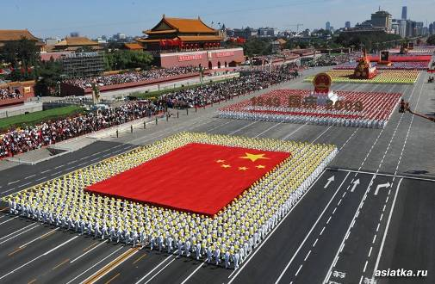
Площадь Тяньаньмэнь
- крупнейшая в мире площадь, расположена в центре Пекина — столицы Китайской Народной Республики. Названа в честь ворот Тяньаньмэнь (дословно «Врата Небесного Спокойствия»), которые находятся к северу от площади и отделяют её от Запретного Города.

Slide 21
Но вы же понимаете, что по такой прекрасной стране можно путешествовать целую вечность…

